Slide 1
Apostolado de la Nueva Evangelización
Taller: Ministerio de Salud
Encuentro Internacional
México 26 de Septiembre 2015

Slide 2
Contenido
Introducción
El Amor y la Misericordia
Pastoral de la Salud en la Iglesia
Ver, juzgar y actuar
Documentos del ANE para el Ministerio de Salud
Estructura y contenido del manual operativo del Ministerio de Salud

Slide 3
Introducción
La enfermedad y el sufrimiento se han contado siempre entre los problemas más graves que aquejan la vida humana. En la enfermedad, el hombre experimenta su impotencia, sus límites y su finitud. Toda enfermedad puede hacernos entrever la muerte. (CEC 1500)
La enfermedad puede conducir a la angustia, al repliegue sobre sí mismo, a veces incluso a la desesperación y a la rebelión contra Dios. Puede también hacer a la persona más madura, ayudarla a discernir en su vida lo que no es esencial para volverse hacia lo que lo es. Con mucha frecuencia, la enfermedad empuja a una búsqueda de Dios, un retorno a Él (CEC 1501)

Slide 4
Introducción
Cristo invita a sus discípulos a seguirle tomando a su vez su cruz (cf Mt 10,38). Siguiéndole adquieren una nueva visión sobre la enfermedad y sobre los enfermos. Jesús los asocia a su vida pobre y humilde. Les hace participar de su ministerio de compasión y de curación: "Y, yéndose de allí, predicaron que se convirtieran; expulsaban a muchos demonios, y ungían con aceite a muchos enfermos y los curaban" (Mc 6,12-13). (CEC 1506)
El Señor resucitado renueva este envío ("En mi nombre [...] impondrán las manos sobre los enfermos y se pondrán bien", Mc 16,17-18) y lo confirma con los signos que la Iglesia realiza invocando su nombre (cf. Hch 9,34; 14,3). Estos signos manifiestan de una manera especial que Jesús es verdaderamente "Dios que salva" (cf Mt 1,21; Hch 4,12). (CEC 1507)

Slide 5
Introducción
"¡Sanad a los enfermos!" (Mt 10,8). La Iglesia ha recibido esta tarea del Señor e intenta realizarla tanto mediante los cuidados que proporciona a los enfermos, como por la oración de intercesión con la que los acompaña. Cree en la presencia vivificante de Cristo, médico de las almas y de los cuerpos. Esta presencia actúa particularmente a través de los sacramentos, y de manera especial por la Eucaristía, pan que da la vida eterna (cf Jn 6,54.58) y cuya conexión con la salud corporal insinúa san Pablo (cf 1 Co 11,30). (CEC 1509)

Slide 6
El Amor y la Misericordia
Dios nos creó a imagen y semejanza suya (Gen 1 26-27), por lo tanto, en la medida que amamos nos parecemos a Dios.
Si amas quieres estar cerca del que amas, es una hambre de presencia. (cfr. Lc 24, 29-31)
No importa lo que das sino el amor con que lo das (Sta. Teresa, cfr. Lc 21, 1-4)
El amor lo cura todo, tanto al que lo da como al que lo recibe.

Slide 7
El Amor y la Misericordia
Siempre tenemos necesidad de contemplar el misterio de la misericordia.
Es fuente de alegría, de serenidad y de paz.
Es condición para nuestra salvación.
Es la palabra que revela el misterio de la Santísima Trinidad.
Es el acto último y supremo con el cual Dios viene a nuestro encuentro.
Es la ley fundamental que habita en el corazón de cada persona cuando mira con ojos sinceros al hermano que encuentra en el camino de la vida.
Es la vía que une Dios y el hombre, porque abre el corazón a la esperanza de ser amados para siempre no obstante el límite de nuestro pecado.
(Papa Francisco n2. bula Misericordiae Vultus)
Misericordia= Inclinación a sentir compasión por los que sufren y ofrecerles ayuda.

Slide 8
Pastoral de la Salud de la Iglesia
Visión= Salir al encuentro del enfermo para proclamar la Buena Nueva de Dios, fortalecer la esperanza y curar integralmente a la persona, mediante la presencia amorosa de Jesús.
Misión: Encarnar el ministerio sanador de Jesús de manera integral, con el enfermo, su familia, profesionales de la salud y sus estructuras, para lograr una cultura más humana y cristiana ante el sufrimiento.

Slide 9
Pastoral de la Salud de la Iglesia
https://youtu.be/ygA0uYu3JOA

Slide 10
Ver, juzgar y actuar
Situación actual
Enfermo
Familiares
Ministros sagrados
Ministros extra
ordinarios
Soledad
Sufrimiento
Desconcierto
Malestar
Situación económica apremiante en algunos casos
Condición espiritual debilitada
Atención un tanto funcional
Necesidad de una mayor capacitación doctrinal y espiritual
Sufrimiento
Desconcierto
Malestar
Desatención
Situación económica apremiante en algunos casos
Condición espiritual debilitada
Atención ocasional y un tanto funcional
Necesidad de un mayor acercamiento para conocer la situación del enfermo y la familia
Atención ritualista y sacramental

Slide 11
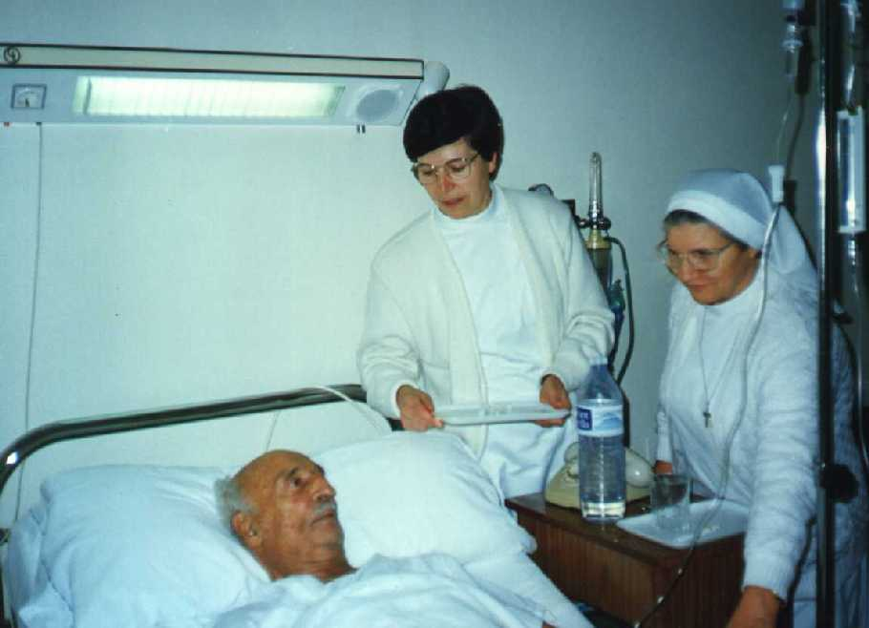
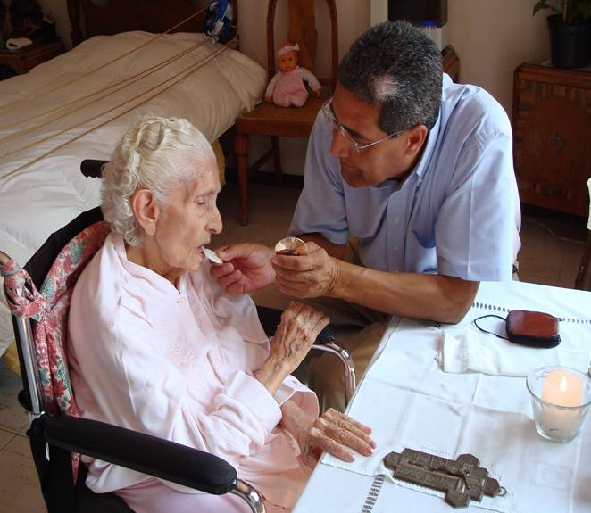
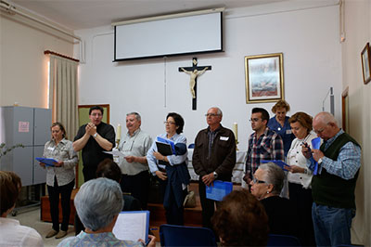
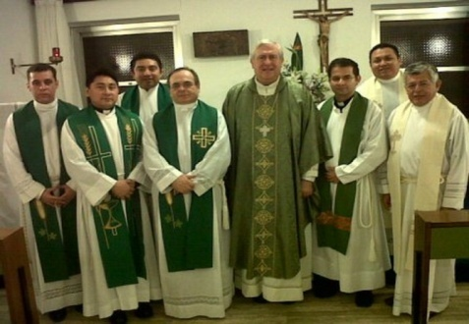
Ver, juzgar y actuar
MINISTROS EXTRAORDINARIOS DE LA SAGRADA COMUNIÓN:
Que experimenten cercanía afectiva con el enfermo y que le atiendan con la debida frecuencia, a él y su familia, para que sean fortalecidos con la gracias del sacramento de la Comunión y el anuncio de la salvación
ENFERMO:
Que se sienta acompañado y fortalecido con el cuidado y atención espiritual que reciba de la comunidad eclesial, que le permita experimentar la presencia de Cristo en su situación de sufrimiento.
SITUACIÓN
ESPERADA (IDEAL)
MINISTROS SAGRADOS:
Que atiendan, con la debida frecuencia, al enfermo y la familia, para que sean fortalecidos con la gracia de los sacramentos y el anuncio de la salvación
LA FAMILIA:
Que la atención pastoral del enfermo sea oportunidad de evangelización para la familia, que le permita asumir la responsabilidad del cuidado integral de su familiar.

Slide 12
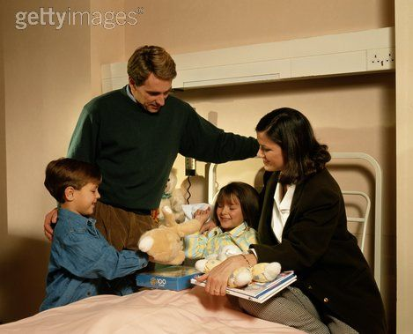
Ver, juzgar y actuar
Objetivo General
Que los servidores atiendan y acompañen pastoralmente a los enfermos y a su familia, para que éstos puedan afrontar de modo evangélico su situación particular y así descubrir la presencia y acompañamiento de Cristo el buen samaritano.

Slide 13
Ver, juzgar y actuar
OBJETIVOS PARTICULARES
PARA EL ENFERMO | PARA LA FAMILIA
Que el enfermo reciba el cuidado y atención de la Iglesia, mediante la catequesis, la gracia sacramental y la asistencia en sus necesidades materiales, para que contemplando el sufrimiento desde la fe cristiana descubra en éste, una oportunidad privilegiada para experimentar integralmente la salvación en Cristo. | Que la familia sea evangelizada y fortalecida con la atención pastoral de la Iglesia, para que se sensibilice y asuma la responsabilidad del cuidado integral del enfermo; conscientes de que al atender a éste en la caridad, atienden a Cristo sufriente.
PARA LOS MINISTROS SAGRADOS | PARA LOS MINISTROS EXTRAORDINARIOS
Que los ministros sagrados atiendan, con la debida frecuencia, al enfermo y la familia, para que sean fortalecidos con la gracia de los sacramentos y el anuncio de la salvación. | Que los ministros extraordinarios de la Sagrada Comunión atiendan, con la debida frecuencia, al enfermo y la familia, para que sean fortalecidos con la gracia del sacramento de la Comunión y el anuncio de la salvación.

Slide 14
Ver, juzgar y actuar
OBJETIVOS PARTICULARES
PARA LOS SERVIDORES EN EL MINISTERIO DE SALUD
Que los agentes de pastoral de la salud reciban una adecuada formación humana, catequética y espiritual, que los lleve a iluminar y descubrir la situación del enfermo y sus familias, entendiendo el sentido cristiano del sufrimiento.

Slide 15
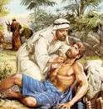
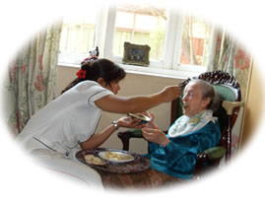
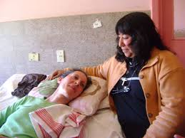
Ver, juzgar y actuar
Dimensiones de la formación para servidores en el ministerio de salud
DIMENSIÓN
HUMANA
DIMENSIÓN ESPIRITUAL
DIMENSIÓN
PASTORAL
DIMENSIÓN
DOCTRINAL

Slide 16
Ver, juzgar y actuar
CONTENIDO TEMÁTICO DE LA FORMACIÓN
DIMENSIÓN HUMANA (1ª. Semana) | DIMENSIÓN DOCTRINAL (2ª. Semana)
Constitución del ser humano alma / cuerpo Ser social del hombre El hombre como ser frágil Acompañamiento del enfermo Oportunidad de aprendizaje para el enfermo | La configuración bautismal La encarnación de Jesús en la persona del enfermo El sentido cristiano del sufrimiento humano Participar en el sufrimiento de Cristo El evangelio del sufrimiento
DIMENSIÓN ESPIRITUAL (3ª. Semana) | DIMENSIÓN PASTORAL (4ª. Semana)
La visita al enfermo como obra de misericordia El enfermo, ocasión de encuentro y servicio a Cristo Cristo médico, actuando a través de la Iglesia Iglesia y enfermo unidos en la oración Vinculación con Cristo a través de la enfermedad | Celebración con los enfermos en torno a la Palabra de Dios Celebración con el enfermo con Sagrada comunión Hora Santa por los enfermos Celebración eucarística (Misa) para los enfermos Utilización de formatos de control Ensayo de celebraciones

Slide 17
Ver, juzgar y actuar
ACTIVIDADES O TAREAS A REALIZAR
CON RELACIÓN AL ENFERMO | CON RELACIÓN A LA FAMILIA
Brindarle una catequesis adecuada en torno a su situación Prepararle para recibir los sacramentos Visita periódica o programada del ministro sagrado Atenderlo en sus necesidades materiales (si se requiere) | Fomentar la atención y acompañamiento familiar en torno al enfermo Fomentar la oración en la familia junto al enfermo
CON RELACIÓN A LOS MINISTROS SAGRADOS | CON RELACIÓN A LOS MINISTROS EXTRAORDINARIOS
Visita periódica del ministro sagrado al enfermo y a la familia para brindar la asistencia sacramental Misa periódica ofrecida a los enfermos de la comunidad Hora santa ofrecida a los enfermos de la comunidad orientada a catequizar sobre la enfermedad | Suministro de la Sagrada comunión al enfermo y a la familia Comunicación del mensaje de salvación Celebración de la palabra (breve), preferentemente utilizando lecturas dominicales

Slide 18
Ver, juzgar y actuar
ACTIVIDADES O TAREAS A REALIZAR
CON RELACIÓN A LOS SERVIDORES EN EL MINISTERIO DE SALUD
Participación en la formación integral en las dimensiones: Humana, Catequética y Espiritual Comprensión del sentido cristiano del sufrimiento para que lo sepan transmitir al enfermo y su familia. Celebración de la palabra Participación y apoyo en las misas y Horas Santas por los enfermos Llevar el control de los reportes e informes sobre la atención y necesidades de los enfermos.

Slide 19
Documentos del ANE
Manual operativo para el ministerio de salud.
Manual del servidor.
Flujograma del ministerio de salud para CASANE´s (dispensario médico).
Formatos de control e información:
F1 Control de visitas a enfermos hospitalizados
F2 Control de visitas a enfermos a domicilio
F3 Reporte mensual de actividades
F4 Receta médica
F5 Expediente médico
F6 Registro de entrada y salida de medicamentos

Slide 20
Estructura y contenido del manual operativo del Ministerio de Salud
Características generales del ministerio de salud.
Misión, visión, valores, objetivos (general y específicos) y medios para alcanzarlos.
Perfil del servidor.
Funciones del integrante del ministerio de salud.
Pastorales diocesanas de la salud.
Lugares de servicio del ministerio de salud.
Formación.
Organigrama del ministerio de salud.
Funciones de los servidores.

